Slide 1

সবাইকে শুভেচ্ছা

Slide 2

পরিচিতি
মোহাঃ আব্দুল বারী
সহকারি শিক্ষক (কম্পিউটার)
শিবপুর ম্যালাডাঙ্গা দাখিল মাদ্রাসা
নাচোল,চাঁপাই নবাবগঞ্জ।

Slide 3
পাঠ পরিচিতি
বিষয়ঃ সাধারণ বিজ্ঞান
শ্রেণীঃ সপ্তম
বিষয়বস্তুঃ প্রাণিজগৎ
সময়ঃ ৪০ মিনিট
তারিখঃ২৯-১০-২০১৩

Slide 4
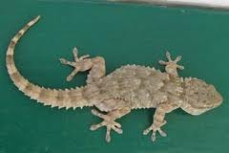
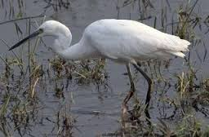
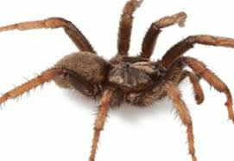
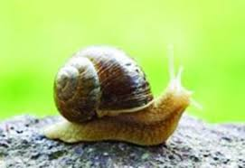
এগুলো কী?
এগুলো প্রাণিজগতের বিভিন্ন প্রাণী

Slide 5
আজকের পাঠ
প্রাণিজগৎ

Slide 6
শিক্ষন ফল
প্রাণিজগৎ সন্মন্ধে বলতে পারবে।
প্রাণিজগতের প্রকারভেদ উল্লেখ করতে পারবে।
মেরুদন্ডী অমেরুদন্ডী প্রাণিদের নাম ও পার্থক্য বলতে পারবে।

Slide 7
যাদের প্রাণ আছে তাদেরকে প্রাণি বলে,আর অসংখ্য প্রাণি নিয়ে সৃষ্টি হয়েছে প্রাণি জগৎ ।

Slide 8
প্রাণিজগতের প্রকারভেদ
মেরুদন্ডীপ্রানি
অমেরুদন্ডীপ্রানি
প্রাণিজগৎ দুই প্রকার

Slide 9
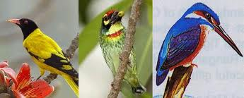
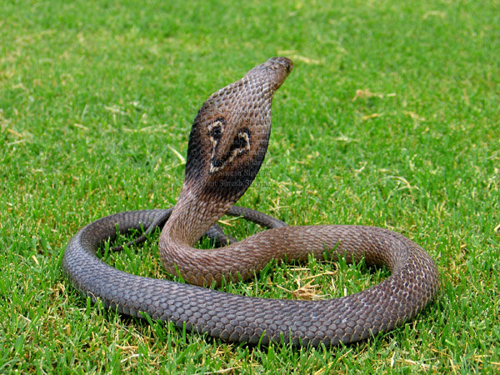
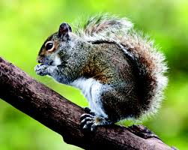
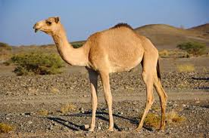
উপরের ছবিগুলো মেরুদন্ডী প্রাণী

Slide 10
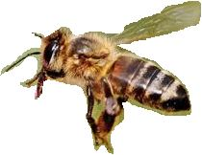

উপরের ছবিগুলো অমেরুদন্ডী প্রানি

Slide 11
একক কাজ সময়-২মিনিট
প্রাণিজগৎ কি?
প্রাণি জগত কত প্রকার কি কি?

Slide 12


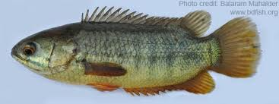
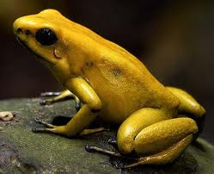
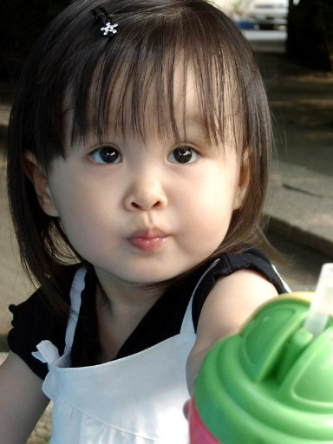
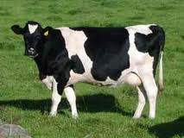
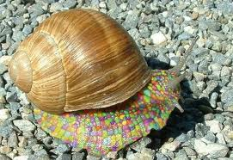
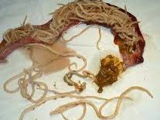
ঝিনুক
মাছ
ব্যাঙ
কেঁচো
গরু
মানুষ
শামুক
কৃমি
ছবিগুলো মেরুদন্ডী প্রাণী
ছবিগুলো অমেরুদন্ডী প্রানি

Slide 13
জোড়ায় কাজ সময়-৪মিনিট
তোমরা ৫টি মেরুদন্ডী ৫টি অমেরুদন্ডী প্রানির নাম লিখ ?

Slide 14
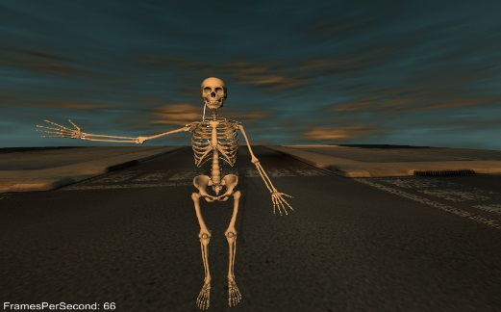
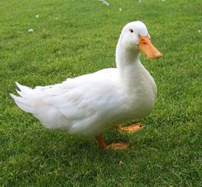
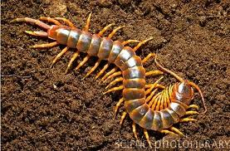
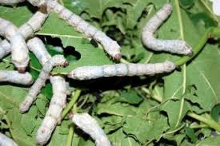
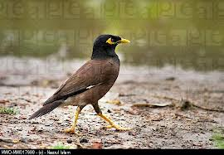
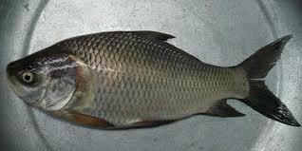
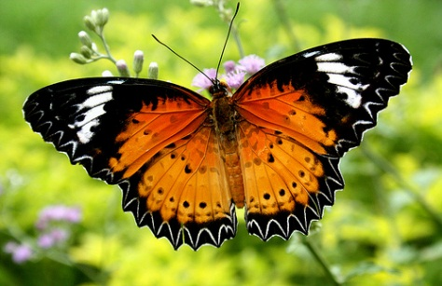
মেরুদন্ডী অমেরুদন্ডীপ্রাণির মধ্যে পার্থক্য
মেরুদন্ডীপ্রাণিদের দেহের পিঠের দিকে মেরুদন্ড বা শিরদাঁড়া আছে।
অমেরুদন্ডী প্রাণিদের দেহের পিঠের দিকে মেরুদন্ড বা শিরদাঁড়া নেই।

Slide 15
দলীয় কাজ সময়-৫মিনিট
মেরুদন্ডী ও অমেরুদন্ডী প্রাণির পার্থক্য লিখ?

Slide 16
মূল্যায়ন
প্রানি কাকে বলে?
প্রাণিজগৎ কত প্রকার ও কি কি?
মেরুদন্ডী ও অমেরুদন্ডী প্রানির পার্থক্য কি?

Slide 17
বাড়ির কাজ
তোমরা ১০টি মেরুদন্ডী ১০টি অমেরুদন্ডী প্রানির বৈশিষ্ট্য বর্ননা করবে?

Slide 18

ধন্যবাদ

